Slide 1
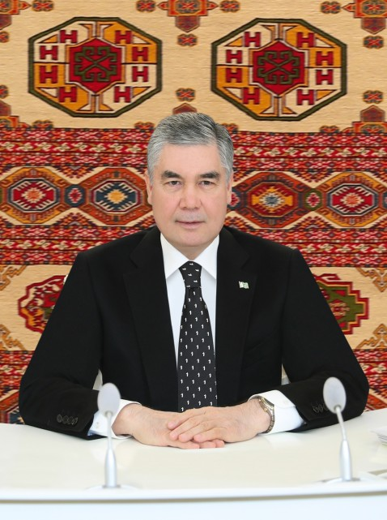
Türkmenistanyň Prezidenti
GURBANGULY BERDIMUHAMMEDOW:
”Ylym-bilim täze üstünliklere atarýan güýçdir. Islendik döwletiň ösüşi ylym-bilim pudagyna baglydyr. “
“Adamyň sarpasy we mertebesi onuň çekýän zähmetine görä kesgitlenýär. Şoňa görä-de, zähmetsöýerlik biziň halkymyzyň we jemgyýetimiziň, her bir maşgalanyň durmuş kadasy, abadançylygyň we bagtyýarlygyň girewi bolup durýar. Beýik maksatlara ýetmek üçin her bir adam bütin ömrüniň dowamynda yhlas bilen yzygiderli zähmet çekmelidir”

Slide 2
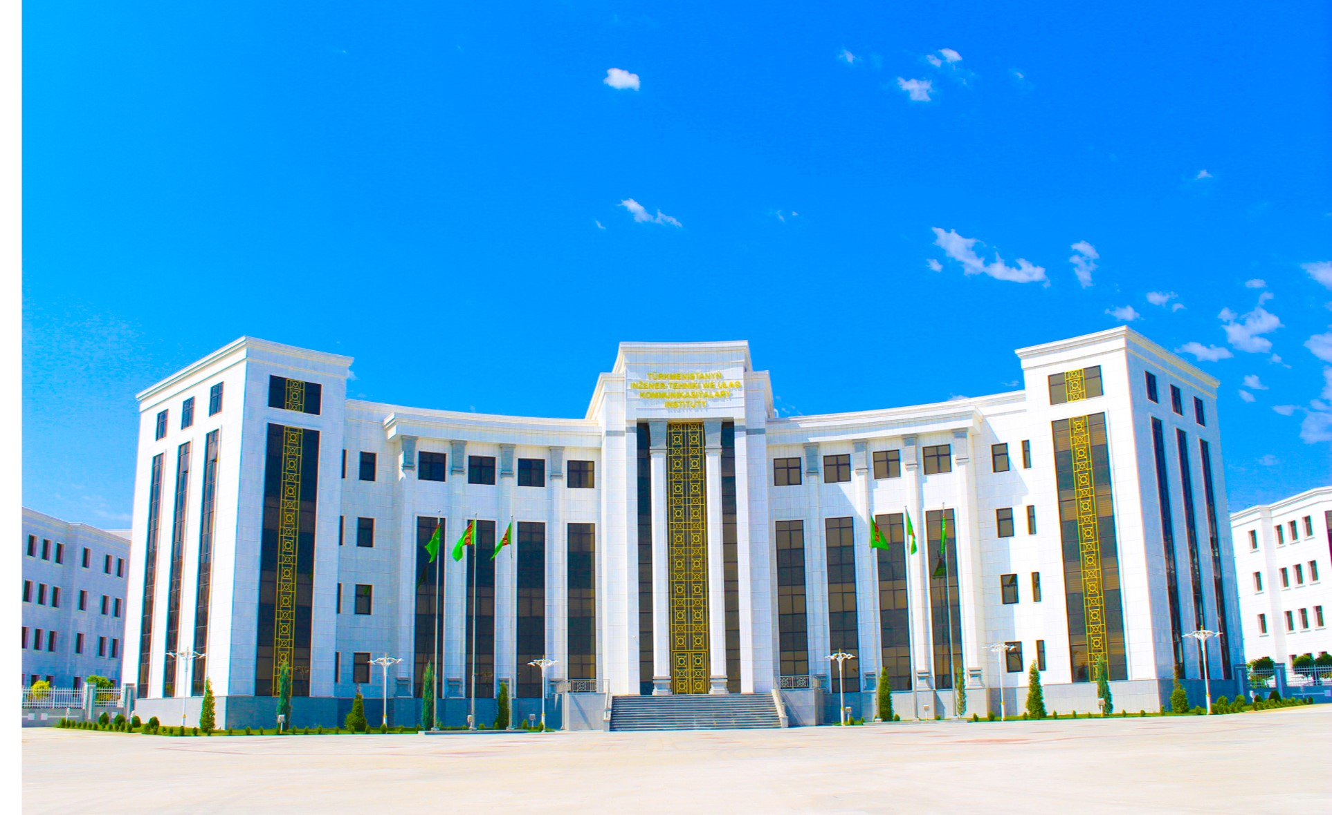
Türkmenistanyň inžener tehniki we ulag kommunikasiýalary instituty

Slide 3
DEŇIZ,DERÝA ULAGY
Taýýarlan:Tokaýewa .N. MUT”B”
Kabul eden:Aýnazarowa Oguljan

Slide 4
Meýilnama:
1.Deňiz ýollary.
2.Deňiz ulagynyň häzirki ýagdaýy.
3.Derýa ulagy.
4.Derýa ulagynyň mundan beýläk ösdürmeginiň ylmy-tehniki
meseleleri.

Slide 5
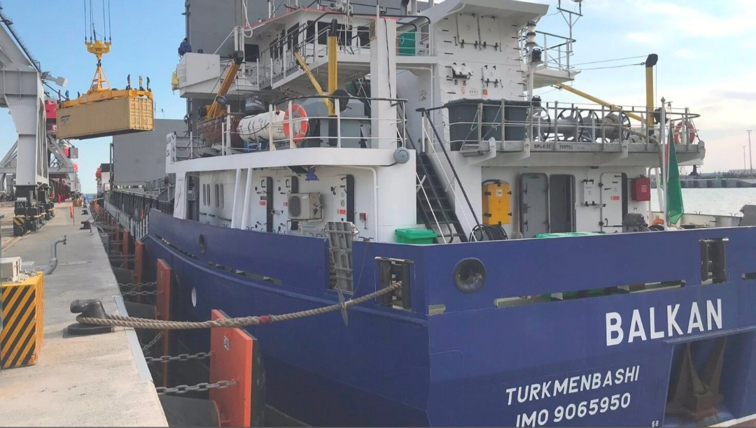
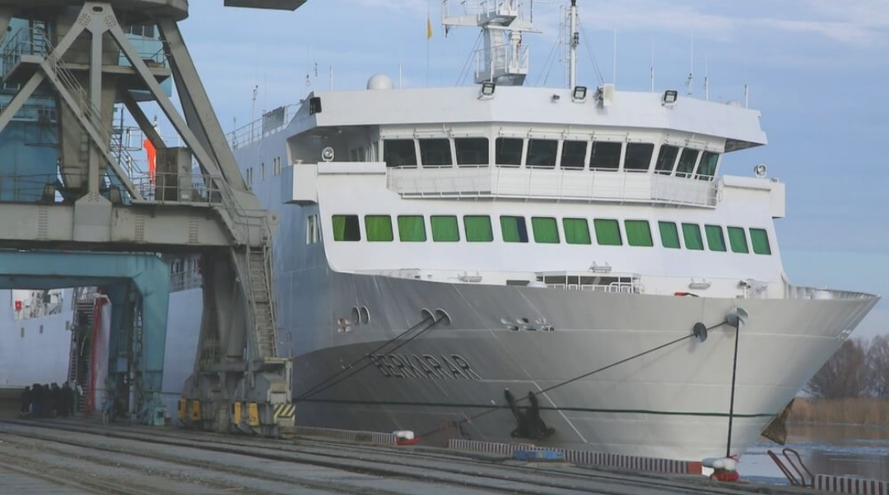
Häzirki zaman deňiz ulagynyň tehniki
esasyny deňiz gämileri,deňiz portlary gämi
abatlaýyş zawodlary deňiz ýollaryň käbir dü-
züjileri,flotlar we beýleki gurluşlar enjamlar
düzýär.Deňiz floty deňiz ulagynyň esasyny
düzýär we 2 topara bölünýär:
1.Harby deňiz floty.
2.Söwda(raýat)deňiz floty.

Slide 6
Türkmenistanyň Senagatçylar we
telekeçiler birleşmesiniň agzasy
“Hazar logistik” hususy kärhanasy bilen
hyzmatlaşykda “Balkan” gämi gurluşyk
we abatlaýyş zawody ýük göterijiligi 5
müň 300-8müň 100 tonna aralygynda
bolan gury ýük daşaýjy gämini gurmagy
göz öňünde tutýar.

Slide 7
Suw ulagy (deňiz, derýa)- ulagyň bu görnüşi atlaw ýollaryny özlerdirmek üçin az harajat talap edýär. Tebigy suw päsgelçiliklerinden geçmek arkaly öz amatlylygy bilen tapawutlanýar.

Slide 8
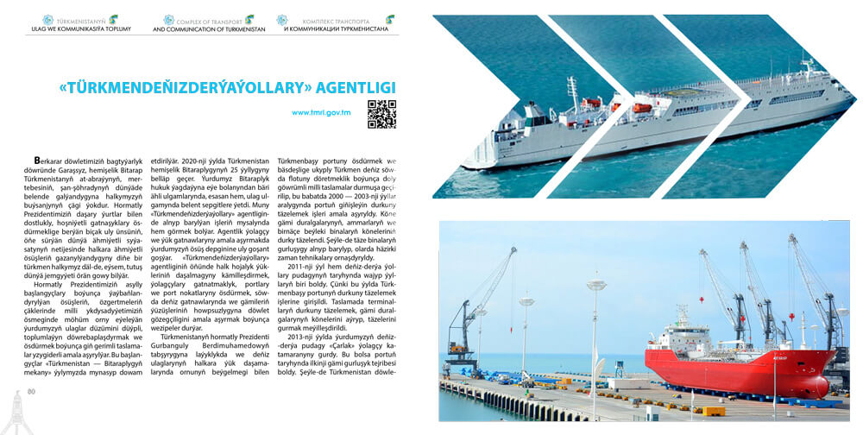

Slide 9
Derýa ulagynyň iň gadymy suw ýollary ýaşaýyş çeşmesi hökmünde döwletleriň emele gelmegine we ösüşinde ägirt uly rol oýnapdyr. “Derýalar we uly ýollar” diýlip atlandyrylan bu söz asyrlaryň jümmişinden gelip ýetipdir. Bize mälim bolan gadymy uly döwletleriň Nil, Ýanszy, Huansi, Tigr deýalaryň jülgelerinde emele gelipdir. Öz ösüşlerinde beýik döwletler şol döwrüň deňiz, derýa ulaglar eýe bolandygy bellidir.

Slide 10
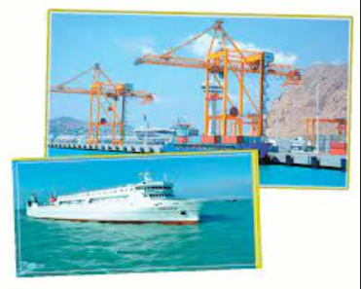
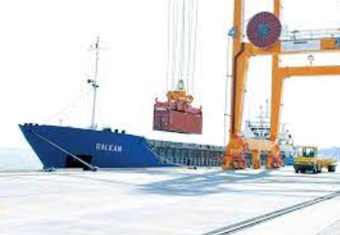

Slide 11
Peýdalanýan edebiýatlar:
1.Türkmenistanyň Prezidentiniň ýurdumyzy 2019-2025-nji
ýyllarda durmuş ykdysady taýdan ösdürilmegi.
2.Türkmeniň Ýüpek ýoly (gazeti).
3.Türkmen portal.

Slide 12
Üns bereniňiz üçin sagboluň!

